Slide 1
به نام خدا

Slide 2
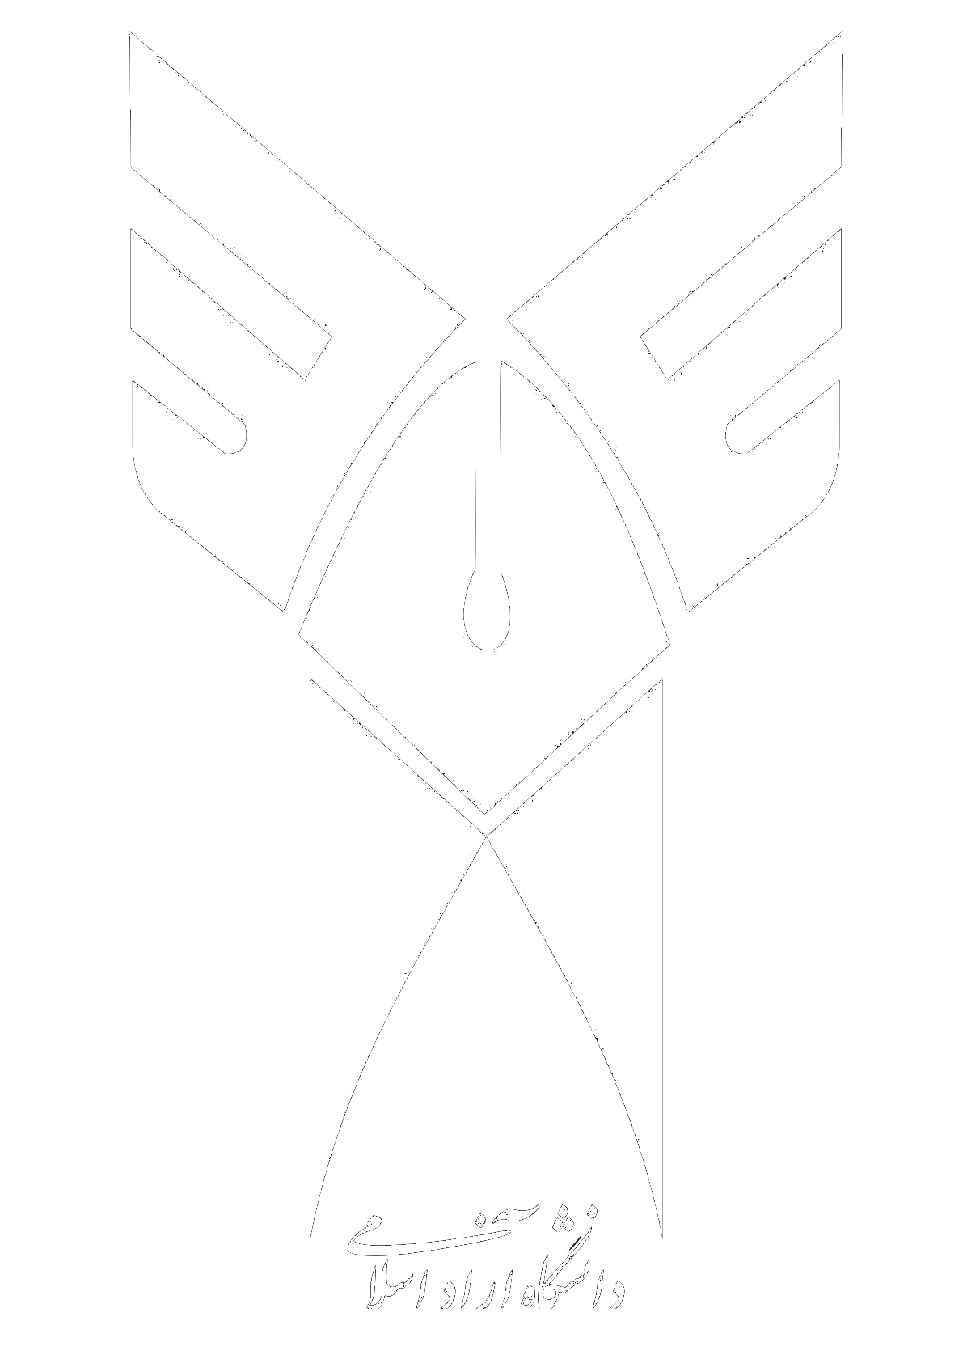
ارائه دهنده: علی مرادزاده
عنوان: C# OOP
دانشگاه: آزاد اسلامی واحد کرج

Slide 3
فهرست مطالب
Object Oriented Programming
Constructor
Destructor
OOP Principles
Abstraction
Encapsulation
Inheritance
Polymorphism
Reference

Slide 4
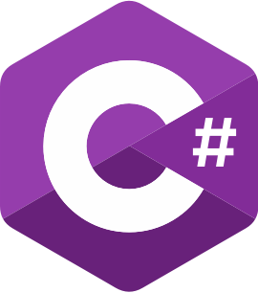
Object Oriented Programming
کلاس یک reference datatype است که درونش یک سری صفت (state) و رفتار (behavior) دارد
کلمات مترادف آنها:
رفتار = behavior - method
صفت = state - field - attribute - property - data
موجودیتی (کلاس) که فقط صفت داشته باشد وجود ندارد!
به اعضای داخلی یک کلاس class member گفته میشود
1
Notes:
منظور از موجودیت چیزی است که ما در واقعیت به کلاس نسبت میدهیم مانند انسانها, حیوانات, نباتات و حتی جامدات.
اگر بخواهیم انسان را بعنوان کلاس ذخیره کنیم
, state رنگ پوست(سفید, زرد, قهوه ای, صورتی, سیاه, کرمی...), رنگ چشم, رنگ مو, نوع مو(فر, صاف...) ,ملیّت, نژاد(سرخ پوست, سیاه پوست, سفید پوست, فارس, کرد, لر, بلوچ, ترکمن, ترک, عرب, گیلک(رشتی), مازندرانی) ,قد, وزن, شکل چهره(مستطیلی, دایره...), شکل اندام(هفتی,هشتی...), تاریخ تولد, جنسیت و... میشود
Behavior خوردن, خوابیدن, نشستن, ایستادن, راه رفتن, دویدن, خواندن, نوشتن, حرف زدن, اندیشیدن, گریه کردن, خندیدن, لبخند زدن, تعجب کردن و... میشود

Slide 5
Object Oriented Programming
مزایا و معایب استفاده از OOP:
بهبود بهره وری توسعه نرم افزار(توسعه ی آسان)
قابلیت استفاده مجدد از کد(Reusability)
نگهداری آسان تر
طراحی مدولار(Modularity)
جداسازی وظایف
قابلیت گسترش
برنامه ها می توانند بزرگتر و کندتر اجرا شوند
برای همه ی اهداف برنامه نویسی مناسب نیستد(برای هر چیزی نمیتوان از آن استفاده نمود)
2

Slide 6
Object Oriented Programming
برای استفاده از کلاس ها دو راه وجود دارد:
1. اسم کلاس را صدا بزنیم:
فقط به اعضایی دسترسی داریم که static و public باشند.
2. از کلاس نمونه گیری کنیم یا obj بسازیم:
فقط به اعضایی دسترسی داریم که non-static و public باشند.
3

Slide 7
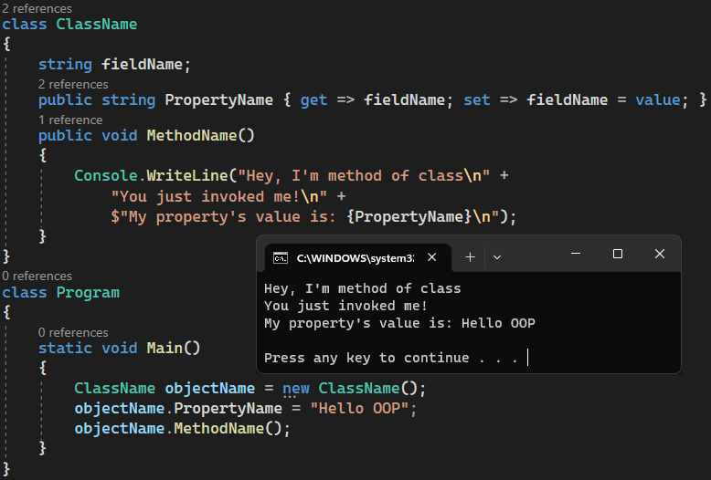
Object Oriented Programming
تصویر رو به رو نحوه ی تعریف شدن کلاس و اجزاءش را نشان میدهد:
4

Slide 8
Object Oriented Programming
انواع کلاس ها در C#:
Regular/Non-Abstract Class
Abstract(تجرید یا خلاصه شده) Class
Partial(قسمتی) Class
Sealed(مهر و موم شده) Class
Static(ایستا) Class
Interface(رابط)
5
Notes:
1. Regular or Non-Abstract Class:
کلاس معمولی که همه ی ما میشناسیم.
2. Abstract Class:
این کلاس همون طوری که از اسمش (abstract ,تجرید, خلاصه کردن) پیداست, کلاسی است که اطلاعاتش یا رفتارش(تابعش) ناقص است و یک جای دیگر باید تعریف شود.(بعضی مواقع به آن کلاس انتزاعی هم میگویند)
3. Partial Class:
همین طور که از Partial یعنی "کلاس قسمتی" که قسمت بندی شده است و در کار گروهی استفاده میشود و برای توسعه دادن چندین نفری کلاس است به این منظور که یک قسمت از کد کلاس را یک نفر میتواند در یک قسمت از پروژه و قسمت بعدی کلاس را فرد دیگری در قسمت دیگر پروژه بنویسد یا حتی در یک فایل .cs دیگری بنویسد. کامپایلر C# این قسمت ها را با هم کامپایل میکند و به هم ربط میدهد و یک کلاس مرجع میسازد. در کار های گروهی استفاده میشود. اگر در کلاس partial یک از افراد توسعه کننده (developer) در هنگام نوشتن اسم کلاس, به اشتباه از صفات abstract یا sealed یا static استفاده کند, کامپایلر هنگام ساختن کلاس مرجع partial آن کلاس را همان صفتی که تعریف شده در نظر میگیرد(یعنی اگه 10 تا partial class داشته باشیم و یکیش به اشتباه static partial class نوشته شده باشد, کلاس مرجع static class است).
4.Sealed Class:
همان طور که از اسمش پیداست کلاس Sealed به معنی "مهر و موم شده" که نمیگذارد کسی ازش ارث بری کند. موقعی از این کلاس استفاده میکنیم که نمی خواهیم کسی از آن ارث بری کند تا از ویژگی های کلاسمان استفاده کند!
5.Static Class:
کلاس Static که معنی ایستا, ایستاده یا ساکن میدهد کلاسیس که همه ی اعضای کلاس Static است و نمیتوان از این کلاس ارث بری یا نمونه گرفت و فقط با صدا زدن نام کلاس فراخوانی میشود. Static را میتوان جوری فهمید که به معنی این است نمیتواند در obj حضور پیدا کند و فقط و فقط متعلق کلاس است. چون obj گرفتن همان نمونه گیری یا کپی کردن از کلاس است میتوان گفت که اگر یک چیز static باشد پس نمیتوان ازش کپی گرفت و فقط یک بار در حافظه قرار میگیرد.
اگر تمام اعضای کلاس شما static است پیشنهاد میشود که کلاس هم static باشد. کلاس System.Math یک کلاس static است. به استثنا در این کلاس field ها به شرط const بودن میتوانند static نباشند!
در C# یک reference data type دیگری هم داریم که کلاس ها از آن به عنوان واسط استفاده میکنند که اسمش interface است. interface یک کلاس نیست! و با کلاس ها متفاوت است.
Interface:
OOP از بدر تولد که بوجود آمد شعارش این بود که امنیت را بالا و پیچیدگی را پایین بیآورد ولی همیشه اینطوری نبوده است!. مثلا چون C++ از Multiple Inheritance پیروی میکند, بعد از استفاده ی چندین بار از ارث بری باعث میشود که پروژه دیگر قادر به توسعه دادن نباشد چون به دلیل ویژگی ارث بری (سلسله مراتب, Hierarchy) پیچیدگی کلاس به حدی میرسد که قابل توسعه نمیشود, و به همین دلیل در C# ما درون یک کلاس فقط میتوانیم یک کلاس دیگر ارث بری کنیم که به آن Single Inheritance می گویند. اگر ما بخواهیم از ارث بری چندگانه (Multiple Inheritance) در C# استفاده کنیم و در عین حال در آینده دچار پیچیدگی نشویم, میتوانیم از Interface استفاده کنیم. اعضای Interface بخاطر نداشتن بدنه, دوباره تعریف شدن شان از کلاس وارث, با پیچیدگی کمتری مواجه میشوند. در Interface نمیتوان field تعریف کرد چون field را نمیتوان virtual یا abstract تعریف کرد که بعدا override ش کرد!
دو تعریف برای Interface وجود دارد:
•Interface یک fully abstract class است که باید همه ی اعضایش بدون بدنه و به طور پیش فرض public abstract تعریف میشوند(که در Abstract class اختیار با برنامه نویس است که چه چیزی را abstract و چه چیزی را non-abstract تعریف کند.)
•Interface یک قرار داد است.(چونکه Interface شرط میکند که برای ارث بری باید در کلاس وارث تمام اعضایش پیاده سازی شود(تعریف یا Implement شود), میگویند انگار که یک قرارداد است)
به واسطه ی Interface میتوانیم کلاس هایی که یک نوع توابع دارند ولی ماهیت توابع (ضابطه تابع, کد داخل تابع, implementation of method) با هم متفاوت است را به Interface مختلف نسبت داد یا یک مجموعه از رفتارهایی را تعریف کنید که چندین کلاس مختلف باید پیاده سازی کنند.
. مثلا. به مثال توجه کنید...
به عنوان مثال، فرض کنید شما یک برنامه نویسید که نیاز به ذخیره سازی داده ها در چندین منبع مختلف دارد، مانند پایگاه داده، فایل و حافظه. شما می توانید یک interface تعریف کنید که عملکردهای ذخیره سازی و بازیابی داده ها را تعریف می کند و سپس چندین کلاس را برای پیاده سازی این interface برای هر منبع داده ایجاد کنید. به عبارتی دیگر موجودیت های انسان, سگ و گربه رفتار مشترک مثل غذا خوردن و دویدن و حرف زدن را دارند ولی هیچ وقت مثل همدیگر عمل نمیکنند! یا همه ی اشکال دو بعدی محیط و مساحت دارند ولی فرمولشان با هم یکسان نیست, از interface استفاده میکنیم.

Slide 9
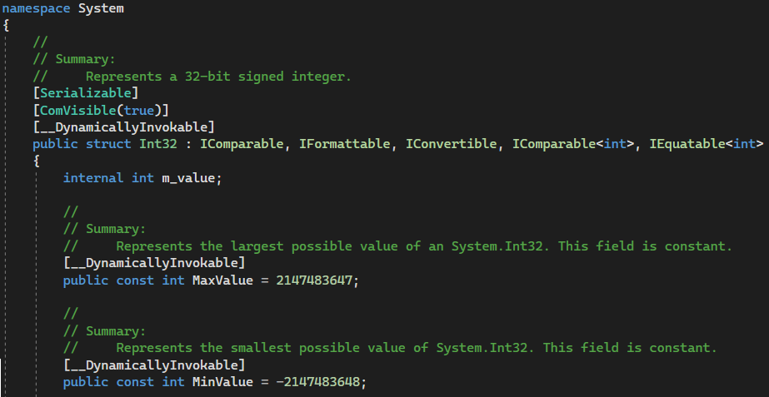
Object Oriented Programming
نمونه ای از ارث بری چندگانه از interface:
6
Notes:
1. Regular or Non-Abstract Class:
کلاس معمولی که همه ی ما میشناسیم.
2. Abstract Class:
این کلاس همون طوری که از اسمش (abstract ,تجرید, خلاصه کردن) پیداست, کلاسی است که اطلاعاتش یا رفتارش(تابعش) ناقص است و یک جای دیگر باید تعریف شود.(بعضی مواقع به آن کلاس انتزاعی هم میگویند)
3. Partial Class:
همین طور که از Partial یعنی "کلاس قسمتی" که قسمت بندی شده است و در کار گروهی استفاده میشود و برای توسعه دادن چندین نفری کلاس است به این منظور که یک قسمت از کد کلاس را یک نفر میتواند در یک قسمت از پروژه و قسمت بعدی کلاس را فرد دیگری در قسمت دیگر پروژه بنویسد یا حتی در یک فایل .cs دیگری بنویسد. کامپایلر C# این قسمت ها را با هم کامپایل میکند و به هم ربط میدهد و یک کلاس مرجع میسازد. در کار های گروهی استفاده میشود. اگر در کلاس partial یک از افراد توسعه کننده (developer) در هنگام نوشتن اسم کلاس, به اشتباه از صفات abstract یا sealed یا static استفاده کند, کامپایلر هنگام ساختن کلاس مرجع partial آن کلاس را همان صفتی که تعریف شده در نظر میگیرد(یعنی اگه 10 تا partial class داشته باشیم و یکیش به اشتباه static partial class نوشته شده باشد, کلاس مرجع static class است).
4.Sealed Class:
همان طور که از اسمش پیداست کلاس Sealed به معنی "مهر و موم شده" که نمیگذارد کسی ازش ارث بری کند. موقعی از این کلاس استفاده میکنیم که نمی خواهیم کسی از آن ارث بری کند تا از ویژگی های کلاسمان استفاده کند!
5.Static Class:
کلاس Static که معنی ایستا, ایستاده یا ساکن میدهد کلاسیس که همه ی اعضای کلاس Static است و نمیتوان از این کلاس ارث بری یا نمونه گرفت و فقط با صدا زدن نام کلاس فراخوانی میشود. Static را میتوان جوری فهمید که به معنی این است نمیتواند در obj حضور پیدا کند و فقط و فقط متعلق کلاس است. چون obj گرفتن همان نمونه گیری یا کپی کردن از کلاس است میتوان گفت که اگر یک چیز static باشد پس نمیتوان ازش کپی گرفت و فقط یک بار در حافظه قرار میگیرد.
اگر تمام اعضای کلاس شما static است پیشنهاد میشود که کلاس هم static باشد. کلاس System.Math یک کلاس static است. به استثنا در این کلاس field ها به شرط const بودن میتوانند static نباشند!
در C# یک reference data type دیگری هم داریم که کلاس ها از آن به عنوان واسط استفاده میکنند که اسمش interface است. interface یک کلاس نیست! و با کلاس ها متفاوت است.
Interface:
OOP از بدر تولد که بوجود آمد شعارش این بود که امنیت را بالا و پیچیدگی را پایین بیآورد ولی همیشه اینطوری نبوده است!. مثلا چون C++ از Multiple Inheritance پیروی میکند, بعد از استفاده ی چندین بار از ارث بری باعث میشود که پروژه دیگر قادر به توسعه دادن نباشد چون به دلیل ویژگی ارث بری (سلسله مراتب, Hierarchy) پیچیدگی کلاس به حدی میرسد که قابل توسعه نمیشود, و به همین دلیل در C# ما درون یک کلاس فقط میتوانیم یک کلاس دیگر ارث بری کنیم که به آن Single Inheritance می گویند. اگر ما بخواهیم از ارث بری چندگانه (Multiple Inheritance) در C# استفاده کنیم و در عین حال در آینده دچار پیچیدگی نشویم, میتوانیم از Interface استفاده کنیم. اعضای Interface بخاطر نداشتن بدنه, دوباره تعریف شدن شان از کلاس وارث, با پیچیدگی کمتری مواجه میشوند. در Interface نمیتوان field تعریف کرد چون field را نمیتوان virtual یا abstract تعریف کرد که بعدا override ش کرد!
دو تعریف برای Interface وجود دارد:
•Interface یک fully abstract class است که باید همه ی اعضایش بدون بدنه و به طور پیش فرض public abstract تعریف میشوند(که در Abstract class اختیار با برنامه نویس است که چه چیزی را abstract و چه چیزی را non-abstract تعریف کند.)
•Interface یک قرار داد است.(چونکه Interface شرط میکند که برای ارث بری باید در کلاس وارث تمام اعضایش پیاده سازی شود(تعریف یا Implement شود), میگویند انگار که یک قرارداد است)
به واسطه ی Interface میتوانیم کلاس هایی که یک نوع توابع دارند ولی ماهیت توابع (ضابطه تابع, کد داخل تابع, implementation of method) با هم متفاوت است را به Interface مختلف نسبت داد یا یک مجموعه از رفتارهایی را تعریف کنید که چندین کلاس مختلف باید پیاده سازی کنند.
. مثلا. به مثال توجه کنید...
به عنوان مثال، فرض کنید شما یک برنامه نویسید که نیاز به ذخیره سازی داده ها در چندین منبع مختلف دارد، مانند پایگاه داده، فایل و حافظه. شما می توانید یک interface تعریف کنید که عملکردهای ذخیره سازی و بازیابی داده ها را تعریف می کند و سپس چندین کلاس را برای پیاده سازی این interface برای هر منبع داده ایجاد کنید. به عبارتی دیگر موجودیت های انسان, سگ و گربه رفتار مشترک مثل غذا خوردن و دویدن و حرف زدن را دارند ولی هیچ وقت مثل همدیگر عمل نمیکنند! یا همه ی اشکال دو بعدی محیط و مساحت دارند ولی فرمولشان با هم یکسان نیست, از interface استفاده میکنیم.

Slide 10
Object Oriented Programming
جدول رو به رو تمامی ویژگی های کلاس ها در C# را نشان میدهد
Class Type |  |  |  |  |  | Interface
انواع ویژگی و اجزاء آن | Regular | Abstract | Partial | Sealed | Static
Abstract Field | ❌ | ❌ | ❌ | ❌ | ❌ | ❌
Non-Abstract Field | ✔️ | ✔️ | ✔️ | ✔️ | ✔️ | ❌
Abstract Property | ❌ | ✔️ | ❌ | ❌ | ❌ | ✔️
Non-Abstract Property | ✔️ | ✔️ | ✔️ | ✔️ | ✔️ | ✔️
Abstract Method | ❌ | ✔️ | ❌ | ❌ | ❌ | ✔️
Non-Abstract Method | ✔️ | ✔️ | ✔️ | ✔️ | ✔️ | ❌
Instantiation | ✔️ | ❌ | ✔️ | ✔️ | ❌ | ❌
Constructor | ✔️ | ✔️ | ✔️ | ✔️ | ✔️ | ❌
Destructor | ✔️ | ✔️ | ✔️ | ✔️ | ❌ | ❌
Single Inheritance | ✔️ | ✔️ | ✔️ | ❌ | ❌ | ✔️
Multiple Inheritance | ❌ | ❌ | ❌ | ❌ | ❌ | ✔️
7

Slide 11
Object Oriented Programming
سه تابع مهم در کلاس:
Constructor(تابع سازنده)
Destructor(Finalizer تابع مخرب)
Disposable(یک بار مصرف)
8

Slide 12
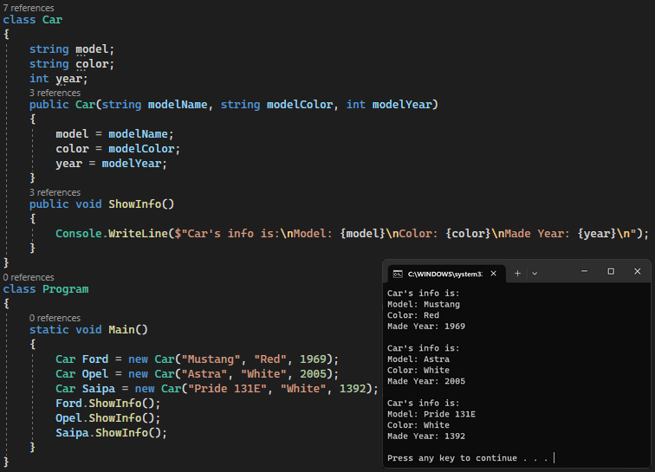
Constructor
کد رو به رو مثالی از این تابع است
9

Slide 13
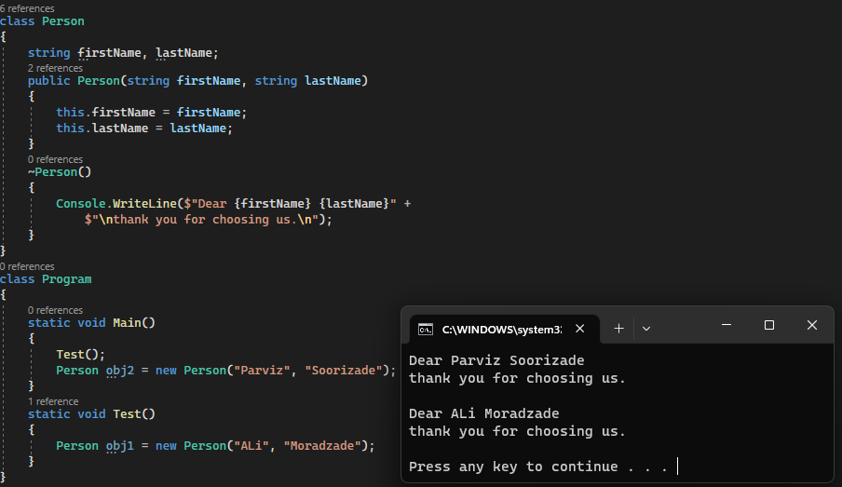
Destructor
کد رو به رو مثالی از این تابع است
10

Slide 14
OOP Principles
اکثر منابع شی گرایی را 4 اصل میداند ولی بعضی جا ها آن را به 5 اصل می شناسند[1]
آخری Exception برای مدیریت کردن خطا های کلاس است
11

Slide 15
Abstraction
Encapsulation
Side Effect:
Access
Modifier
Member
Modifier
Inheritance
Hierarchy
Polymorphism
Overloading
Overriding
12

Slide 16
Abstraction یا تجرید یک تئوری است و فقط کارمان را در تعریف کلاس ساده تر میکند
تجرید 2 کار را انجام میدهد:
اطلاعات اضافی از کاربر نمیگیرد
اطلاعات کم اهمیت را در کلاس ذخیره نمیکند
مزایا و معایب:
ساختار کلاس را تا حد امکان ساده نگه میدارد
سرعت پیاده سازی کلاس را تسریع می بخشد
زمان و انرژی مان را روی اطلاعات کم اهمیت نمی گزاریم
پروژه را زودتر میتوانیم تحویل دهیم و درگیر کمالگرایی نشویم
ریز اطلاعاتی که برای آن سیستم مهم است نادیده گرفته میشود
Inheritance
Hierarchy
Abstraction
Encapsulation
Side Effect:
Access
Modifier
Member
Modifier
Polymorphism
Overloading
Overriding
13
Notes:
مثال یک زن خانه دار(کاربر) وقتی که بخواهد قرمه سبزی درست کند به سراغ سبزی های تره, جعفری و شنبلیله میرود یا اگر بخواهد آش رشته بپزد به سراغ سبزی های تره, جعفری, گیشنیز, اسفناج و سیر میرود و سراغ سبزی های دیگر نمیرود چون نیازش ندارد و اگر هم سبزی های دیگر را بهش بدهیم ازش استفاده نمیکند و تا بردن سبزی از سبزی فروش به منزل فقط خودش را خسته کرده است و انرژی الکی هدر داده است, یا مثلا اگر یک شخصی بخواهد لپ تاپی بخرد با توجه به اینکه برنامه نویس یا گرافیست است به همان مقدار لازم سراغ لپ تاپی میرود که cpu ram کارت گرافیک دارد بقیه چیز ها برایش اهمیتی ندارد. این کار یعنی استفاده ی بهینه از حافظه و زمان چون شما فقط اطلاعات مورد نیازتون رو ذخیره میکنید در نتیجه از حافظه استفاده ی حداکثری می برید, از طرفی چون اطلاعات اضافی را نادیده گرفتید, خود را درگیر چیز های بیهوده که تاثیری در سیستم شما ندارد نمیکنید, در نتیجه در مدت زمان ساختن کلاس صرفه جویی کردید و از طرفی چون تمام اطلاعات کلاس را نیاز دارید و هیچ اطلاعات اضافی موجود نیست, مدیریت آن کلاس آسانتر و پیچیدگی کمتر میشود بنابراین عمر برنامه بیشتر میشود.

Slide 17
Abstraction
Encapsulation
Side Effect:
Access
Modifier
Member
Modifier
Inheritance
Hierarchy
Polymorphism
Overloading
Overriding
14

Slide 18
کپسوله سازی یا محصور سازی یا حفاظت...
این اصل دو کا انجام میدهد:
اطلاعات اضافی از کلاس به کاربر نمیدهد
از side effect در برنامه نویسی گروهی جلوگیری میکند
Inheritance
Hierarchy
Abstraction
Encapsulation
Side Effect:
Access
Modifier
Member
Modifier
Polymorphism
Overloading
Overriding
ما در C# 6 نوع دسترسی اطلاعات داریم...
Access Modifier Caller's location | public | private | protected | internal | protected internal | private protected
Within The Class | ✔️ | ✔️ | ✔️ | ✔️ | ✔️ | ✔️
Derived Class (Same Assembly) | ✔️ | ❌ | ✔️ | ✔️ | ✔️ | ✔️
Non-Derived Class (Same Assembly) | ✔️ | ❌ | ❌ | ✔️ | ✔️ | ❌
Derived Class (Different Assembly) | ✔️ | ❌ | ✔️ | ❌ | ✔️ | ❌
Non-Derived Class (Different Assembly) | ✔️ | ❌ | ❌ | ❌ | ❌ | ❌
15

Slide 19
و از طرفی 4 نوع تعریف اعضای کلاس داریم...
Inheritance
Hierarchy
Abstraction
Encapsulation
Side Effect:
Access
Modifier
Member
Modifier
Polymorphism
Overloading
Overriding
Member Modifier Pros & Cons | regular | void | static | static void
 | In Class
Can define on field variable | ✔️ | ❌ | ✔️ | ❌
Can define on local variable | ✔️ | ❌ | ❌ | ❌
Have access to members within object of class | ✔️ | ✔️ | ❌ | ❌
 | In Method
Have access to static field variable | ✔️ | ✔️ | ✔️ | ✔️
Have access to non-static field variable | ✔️ | ✔️ | ❌ | ❌
Have access to static method | ✔️ | ✔️ | ✔️ | ✔️
Have access to static void method | ✔️ | ✔️ | ✔️ | ✔️
Have access to void method | ✔️ | ✔️ | ❌ | ❌
Have access to methods within object of class | ✔️ | ✔️ | ❌ | ❌
Return a value - Has datatype | ✔️ | ❌ | ✔️ | ❌
16

Slide 20
Abstraction
Encapsulation
Side Effect:
Access
Modifier
Member
Modifier
Inheritance
Hierarchy
Polymorphism
Overloading
Overriding
17

Slide 21
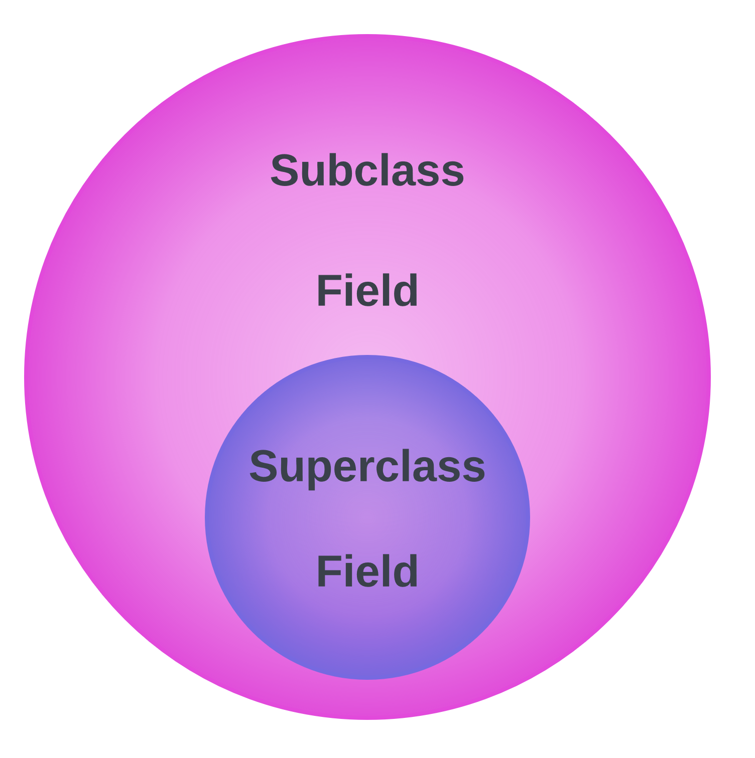
وراثت یا ارث بری...
در ارث بری اگر بخواهیم کلاس جدیدی را بر پایه کلاس موجود در پروژه بسازیم که اعضای کلاس (Class Member) موجود را دارا باشد و هم اگر همه ی اعضایی که ما میخواستیم را نداشت, خودمان درون کلاس جدید تعریف کنیم, از ارث بری یا در اصل از ویژگی ارث بری سلسله مراتب (Hierarchy) استفاده میکنیم.
Inheritance
Hierarchy
Abstraction
Encapsulation
Side Effect:
Access
Modifier
Member
Modifier
Polymorphism
Overloading
Overriding
مزایا و معایب:
ارثبری برای ما امکان استفاده ی مجدد میدهد (Reusability)
ساختار کلاس را ساده تر میکند
سرعت پیاده سازی کلاس را افزایش میدهد
نمیتوانیم در کلاس فرزند تعیین کنیم که کدام ویژگی از کلاس والد را به ارث ببرد
18
Notes:
مثال یک زن خانه دار(کاربر) وقتی که بخواهد قرمه سبزی درست کند به سراغ سبزی های تره, جعفری و شنبلیله میرود یا اگر بخواهد آش رشته بپزد به سراغ سبزی های تره, جعفری, گیشنیز, اسفناج و سیر میرود و سراغ سبزی های دیگر نمیرود چون نیازش ندارد و اگر هم سبزی های دیگر را بهش بدهیم ازش استفاده نمیکند و تا بردن سبزی از سبزی فروش به منزل فقط خودش را خسته کرده است و انرژی الکی هدر داده است, یا مثلا اگر یک شخصی بخواهد لپ تاپی بخرد با توجه به اینکه برنامه نویس یا گرافیست است به همان مقدار لازم سراغ لپ تاپی میرود که cpu ram کارت گرافیک دارد بقیه چیز ها برایش اهمیتی ندارد. این کار یعنی استفاده ی بهینه از حافظه و زمان چون شما فقط اطلاعات مورد نیازتون رو ذخیره میکنید در نتیجه از حافظه استفاده ی حداکثری می برید, از طرفی چون اطلاعات اضافی را نادیده گرفتید, خود را درگیر چیز های بیهوده که تاثیری در سیستم شما ندارد نمیکنید, در نتیجه در مدت زمان ساختن کلاس صرفه جویی کردید و از طرفی چون تمام اطلاعات کلاس را نیاز دارید و هیچ اطلاعات اضافی موجود نیست, مدیریت آن کلاس آسانتر و پیچیدگی کمتر میشود بنابراین عمر برنامه بیشتر میشود.

Slide 22
انواع ارثبری:
Single Inheritance
Multi-Level Inheritance
Multiple Inheritance
Hierarchical Inheritance
Hybrid Inheritance
در C# Multiple inheritance وجود ندارد! ولی C++ این نوع ارثبری را دارد.
دو ارثبری زیر در هیچ زبان برنامه نویسی قابل پیاده سازی نیست!
Multi-Path Inheritance
Loop
Inheritance
Hierarchy
Abstraction
Encapsulation
Side Effect:
Access
Modifier
Member
Modifier
Polymorphism
Overloading
Overriding
19

Slide 23
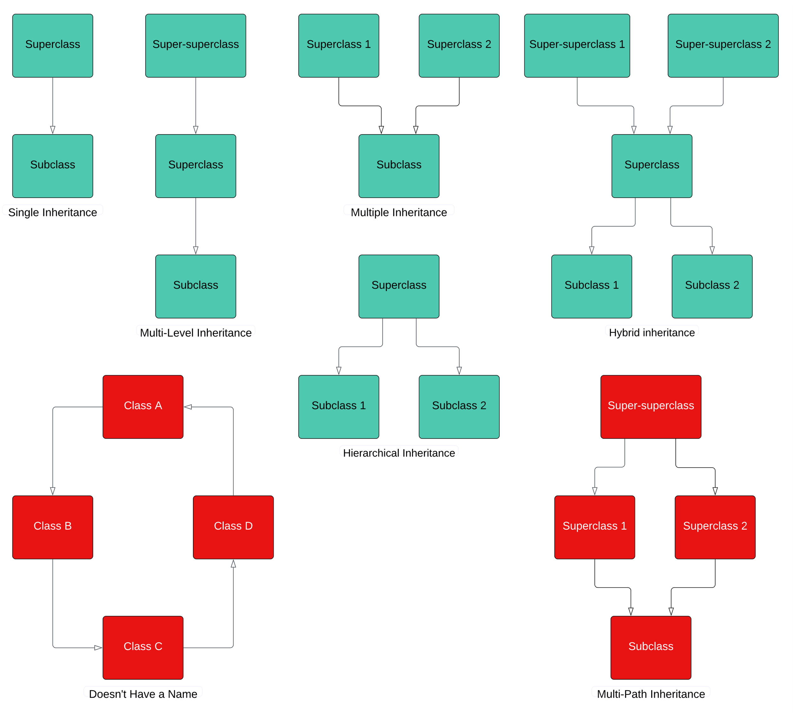
Inheritance
Hierarchy
Abstraction
Encapsulation
Side Effect:
Access
Modifier
Member
Modifier
Polymorphism
Overloading
Overriding
تصویر روبه رو انواع ارثبری ها را
به صورت نمودار نشان میدهد...
20

Slide 24
Abstraction
Encapsulation
Side Effect:
Access
Modifier
Member
Modifier
Inheritance
Hierarchy
Polymorphism
Overloading
Overriding
21

Slide 25
Inheritance
Hierarchy
Abstraction
Encapsulation
Side Effect:
Access
Modifier
Member
Modifier
Polymorphism
Overloading
Overriding
Polymorphism کلمه ی یونانی که از دو کلمه یPoly به معنای چند تایی و Morph به معنای حالت(ریخت) تشکیل شده است
در چند ریختی دو حالت وجود دارد:
Compile-Time Method(Overloading)
Run-Time Method(Overriding)
هر دو نوع, نام توابع شان یکسان است ولی بسته نوع تعریف بدنه تغییر رفتار میدهند
22

Slide 26
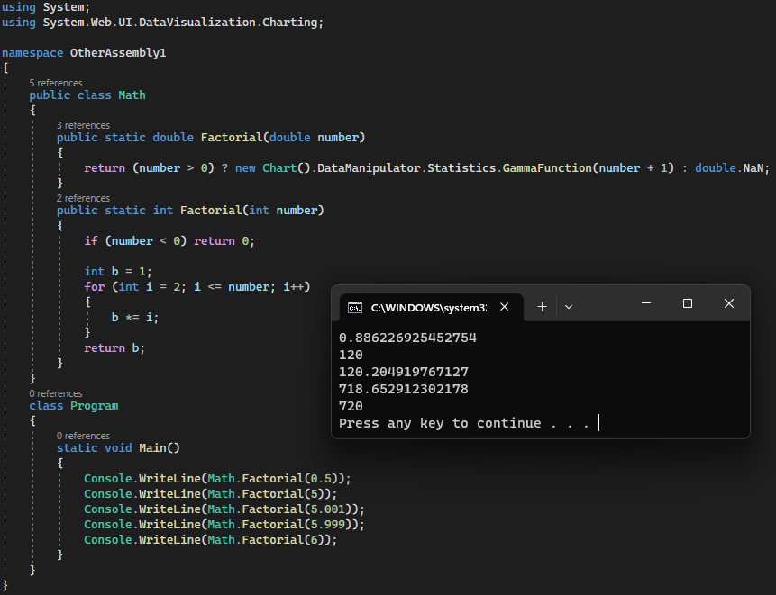
تصویر رو به رو Overload را نشان میدهد
Inheritance
Hierarchy
Abstraction
Encapsulation
Side Effect:
Access
Modifier
Member
Modifier
Polymorphism
Overloading
Overriding
23

Slide 27
ما میتوانیم بعضی از عملگر ها را هم برای کلاس ها دوباره تعریف کنیم که متناسب با آن شی ایجاد شده از کلاس رفتار کنند.
جدول زیر عملگر هایی که میتوان در C# رفتارشان را تغییر داد را نشان میدهد:
Inheritance
Hierarchy
Abstraction
Encapsulation
Side Effect:
Access
Modifier
Member
Modifier
Polymorphism
Overloading
Overriding
Non-Overloadable Operators | Overloadable Operators
x && y, x || y | +x, -x, !x, ~x, ++, --, true, false
a[i], a?[i] | x + y, x – y, x * y, x / y, x % y, x & y, x | y, x ^ y, x << y, x >> y, x >>> y
(T)x | x == y, x != y, x < y, x > y, x <= y, x >= y
+=, -=, *=, /=, %=, &=, |=, ^=, <<=, >>=, >>>=
^x, x = y, x.y, x?.y, c ? t : f, x ?? y, ??= y, x..y, x->y, =>, f(x), as, await, checked, unchecked, default, delegate, is, nameof, new, sizeof, stackalloc, switch, typeof, with
24

Slide 28
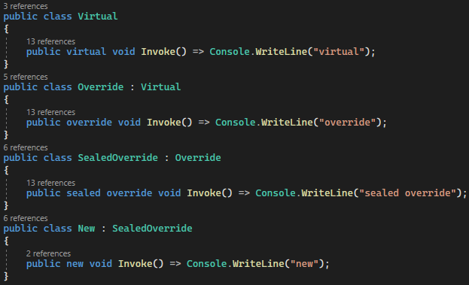
تصویر رو به رو Override را نشان میدهد
Inheritance
Hierarchy
Abstraction
Encapsulation
Side Effect:
Access
Modifier
Member
Modifier
Polymorphism
Overloading
Overriding
25

Slide 29
Reference
[1] Svetlin Nakov, Veselin Kolev : Fundamentals of Computer Programming with C# 2013
[2] Microsoft C# Documentation
https://learn.microsoft.com/en-us/dotnet/csharp/fundamentals/object-oriented/
[3] W3Schools Online Web Tutorials
https://www.w3schools.com/cs/cs_oop.php

